Slide 1

ОАО "РЖД"
.
Рельсовые цепи

Slide 2
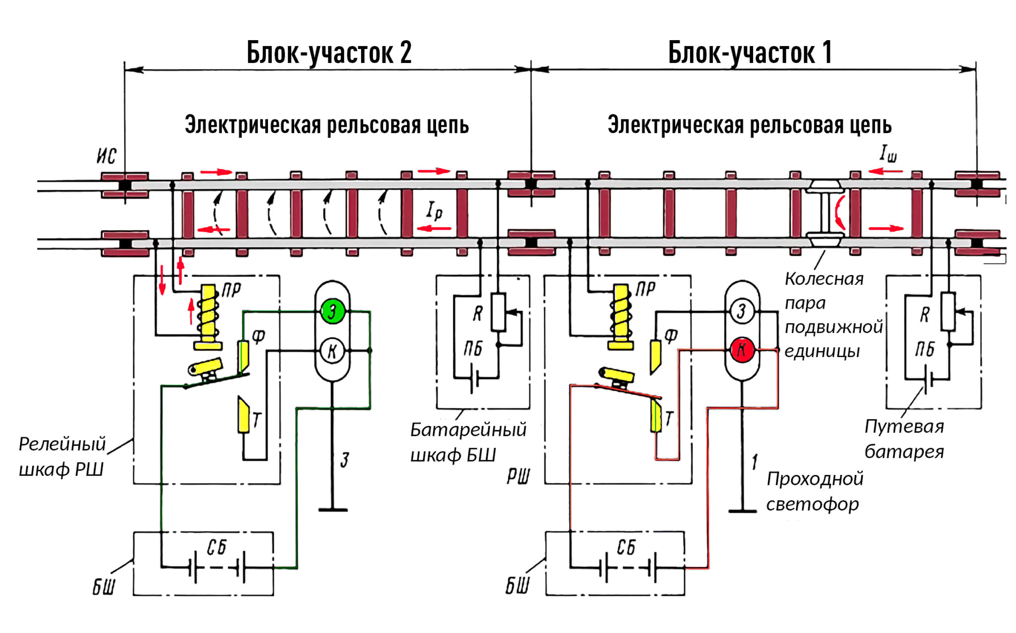
Рельсовые цепи

Slide 3
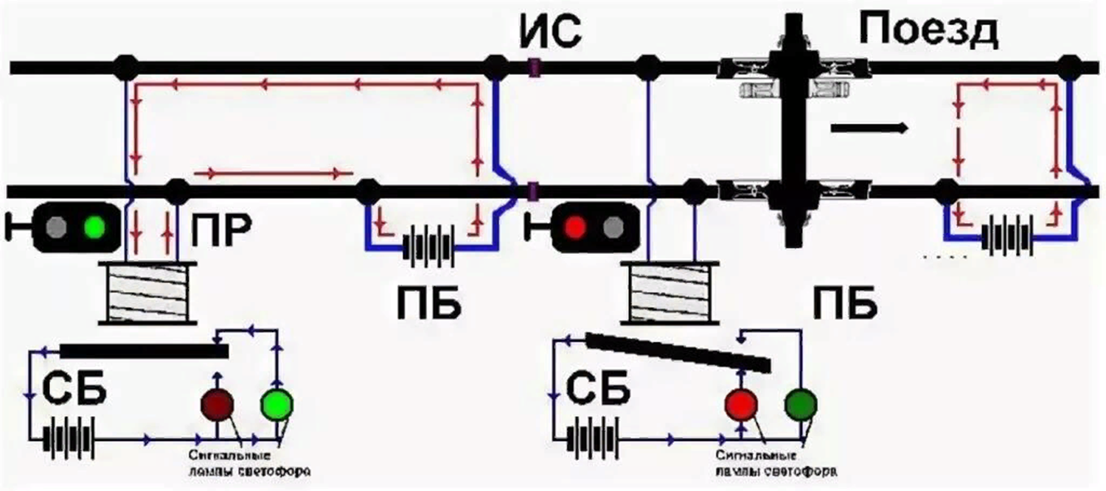
Рельсовые цепи
Курс лекций Глава 6. стр. 27-39
Назначение электрических рельсовых цепей; устройство и принцип действия.
Классификация рельсовых цепей. Элементы рельсовой цепи и их назначение.
Режимы работы рельсовых цепей и определение понятий: «ложная занятость» и «ложная свободность», мероприятия по повышению надежности их работы.
Схемы рельсовых цепей на перегонах; аппаратура, принцип работы рельсовых цепей постоянного, переменного тока и тональной частоты (ТРЦ) для участков с различным видом тяги поездов.
Станционные рельсовые цепи; особенности устройства и работы.

Slide 4
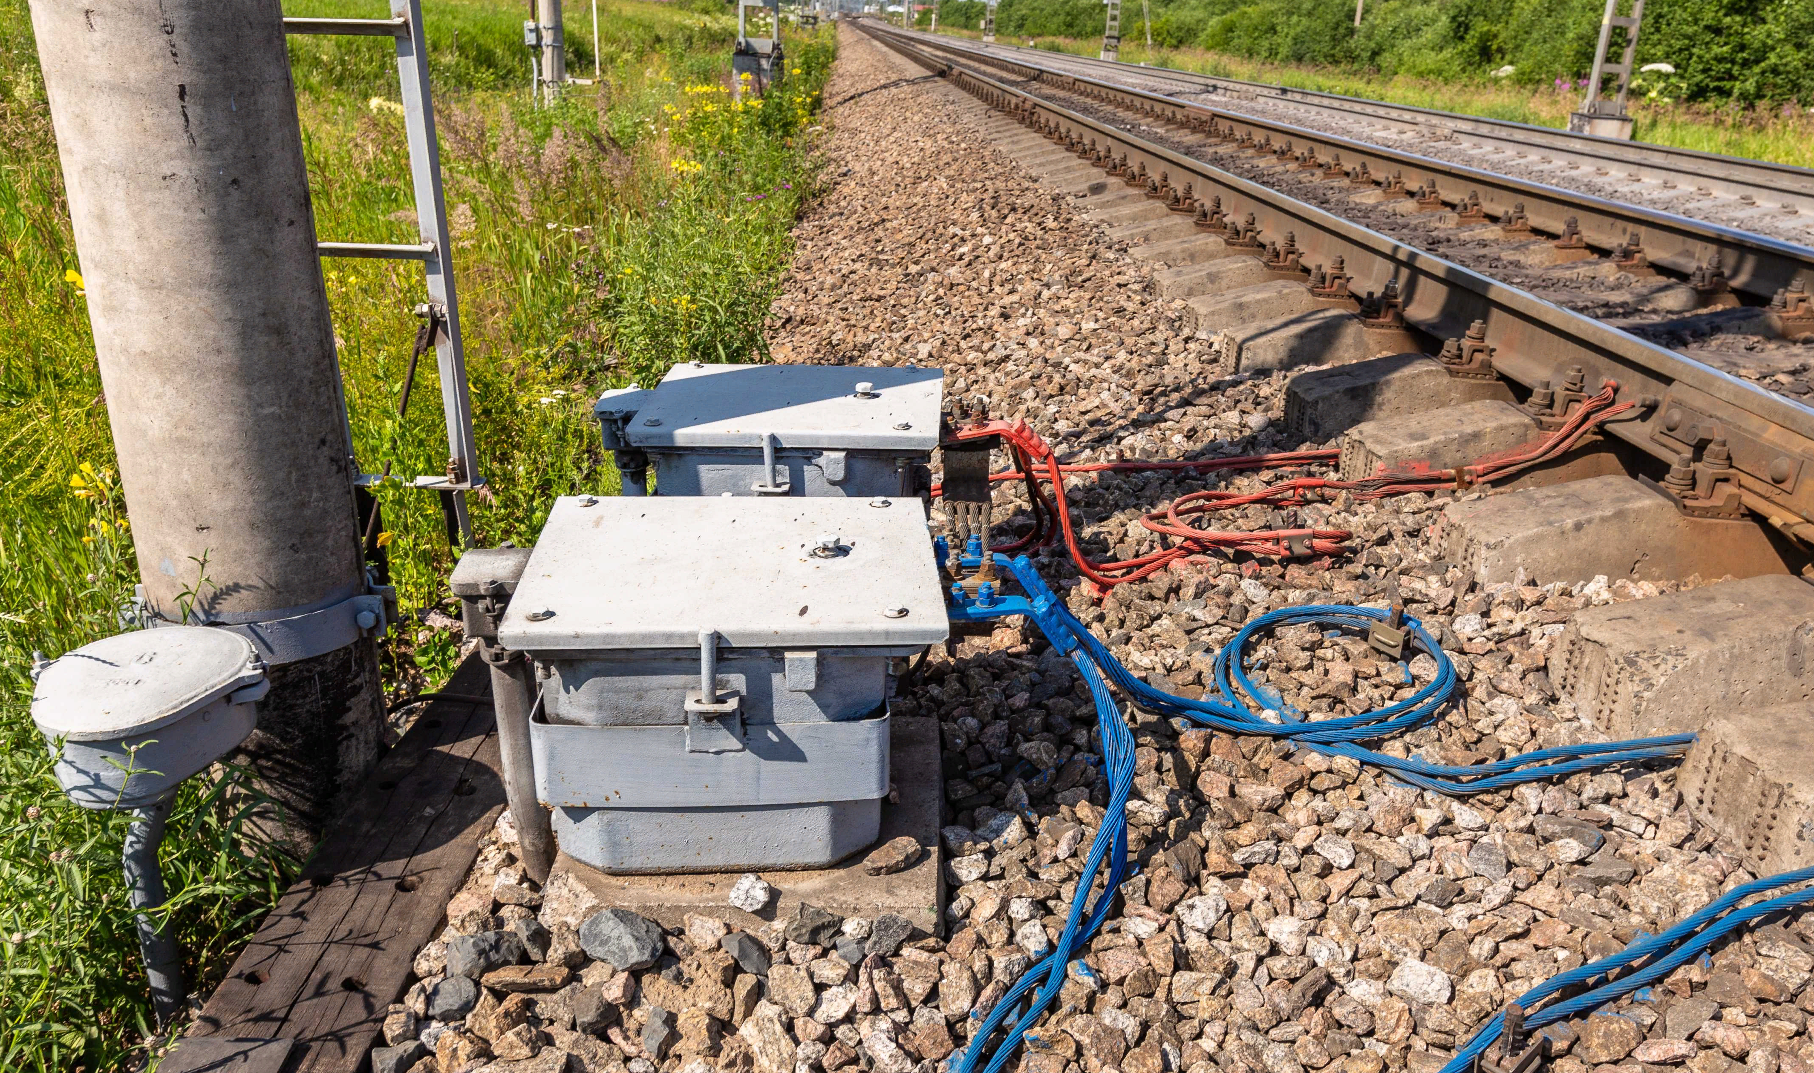
Рельсовые цепи
Рельсовые цепи (РЦ) являются основным элементом железнодорожной автоматики и телемеханики, действие которого заложено в устройство всех автоматических и телемеханических систем регулирования движения поездов и в значительной степени определяет надежность работы устройств и безопасность движения поездов.

Slide 5
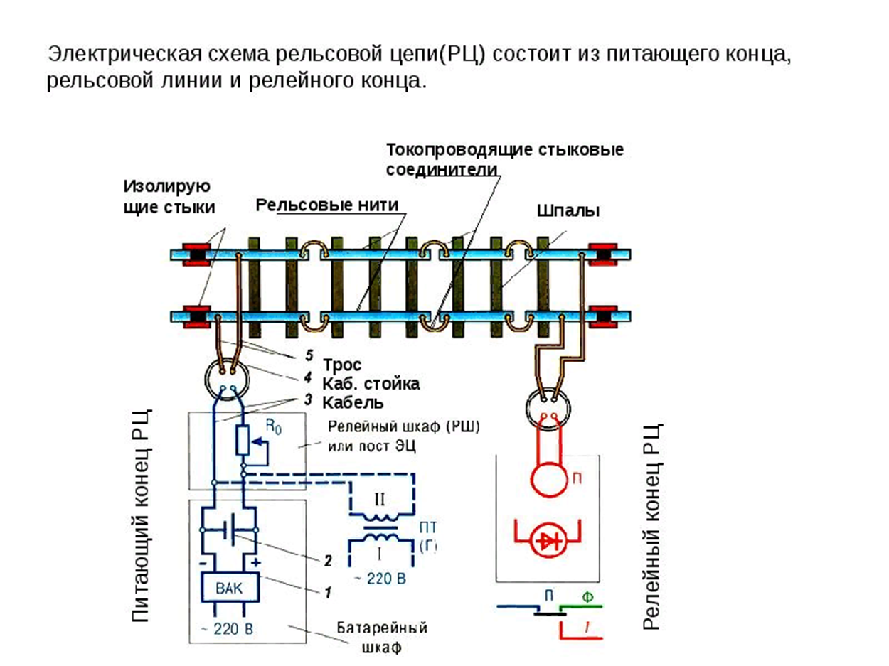
Рельсовые цепи
Рельсовая цепь представляет собой электрическую цепь, в которой есть источник питания и нагрузка (путевое реле), а проводниками электрического тока являются рельсовые нити пути. Электрическая схема простейшей рельсовой цепи состоит из питающего конца (ПК), рельсовой линии и релейного конца (РК).

Slide 6
Рельсовые цепи
На питающем конце рельсовой цепи устанавливается аккумулятор 2, работающий в буферном режиме с выпрямителем 1 типа ВАК, или путевой трансформатор ПТ. Питание поступает в рельсовую линию через резистор R0, который обеспечивает отпускание якоря путевого реле при занятии рельсовой цепи поездом.

Slide 7
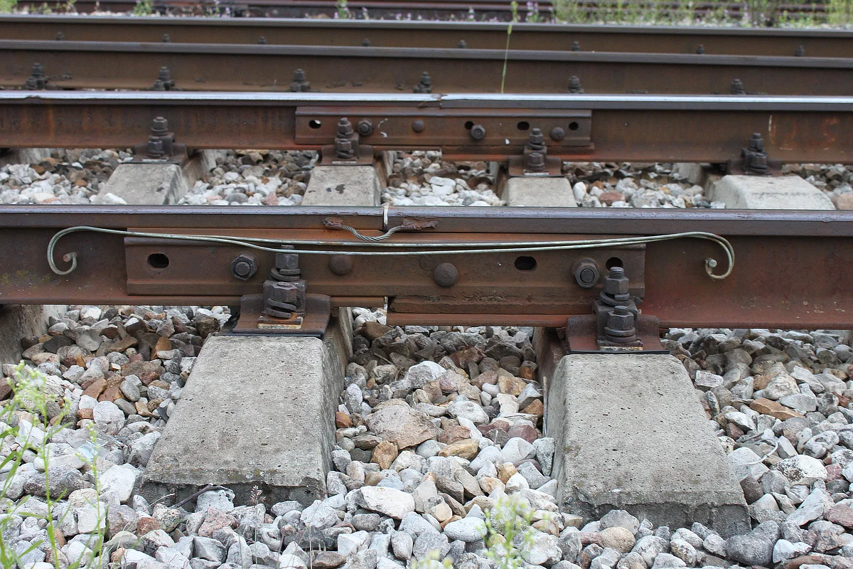
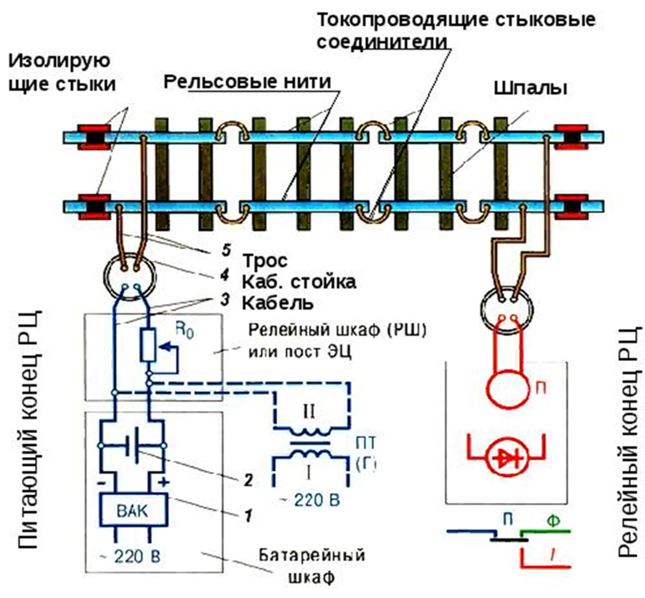
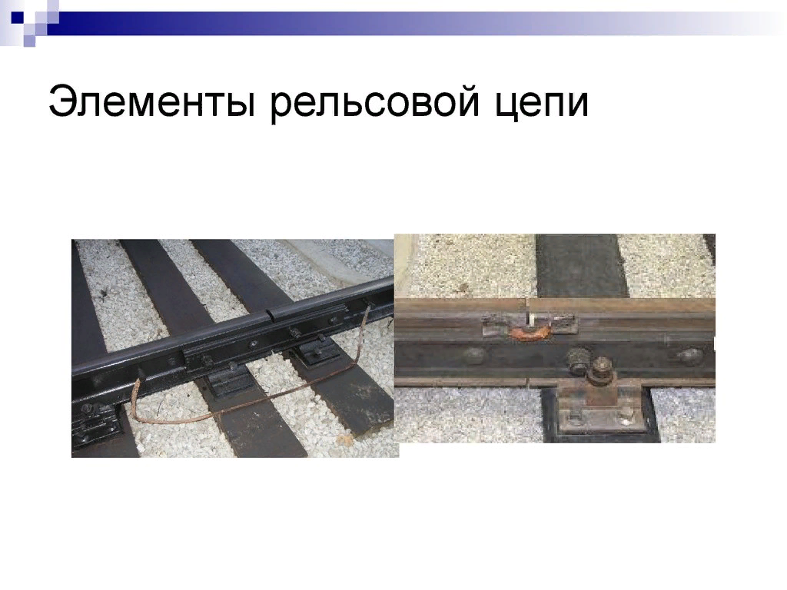
Рельсовые цепи
8
7
Рельсовая линия имеет две рельсовые нити 7, которые состоят из отдельных рельсовых звеньев, соединенных между собой токопроводящими стыковыми соединителями 8 для уменьшения электрического сопротивления рельсовых нитей. В зависимости от рода тяги на участке и выбранного способа крепления к рельсу стыковые соединители бывают трех типов. На участках с автономной тягой применяют стальные штепсельные или приварные соединители. На электрифицированных участках используют медные приварные соединители.

Slide 8
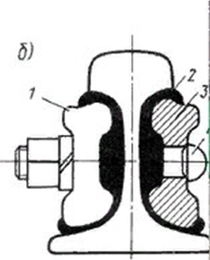
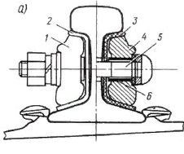
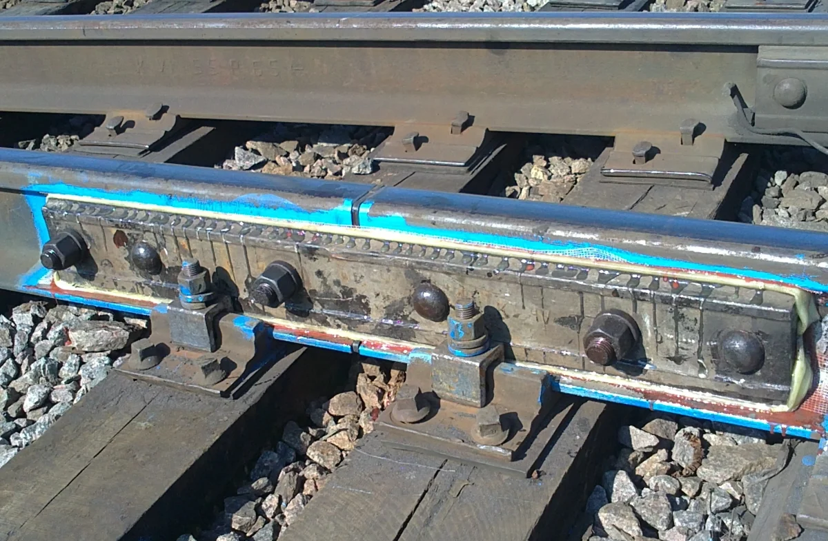
Рельсовые цепи
6
9
Рельсовые нити располагаются на деревянных или железобетонных шпалах 9. Рельсовые линии смежных рельсовых цепей разделяют с помощью изолирующих стыков 6 с металлическими накладками или клееболтовых стыков.

Slide 9
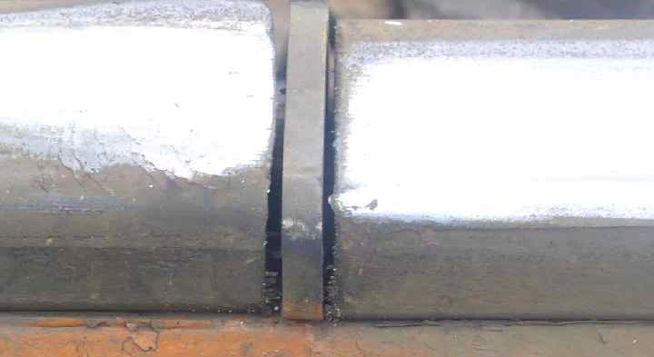
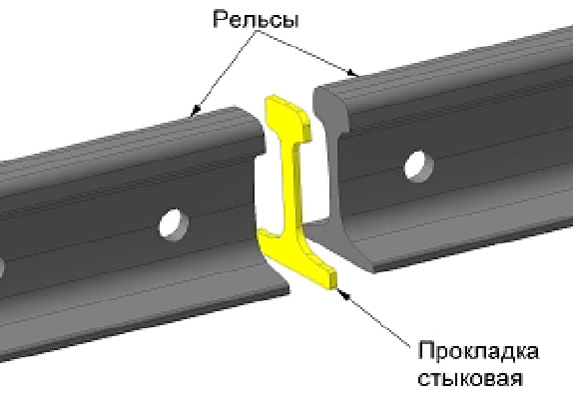
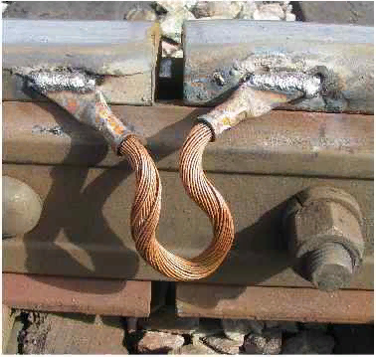
Рельсовые цепи
Изолирующие стыки должны обеспечивать надежную электрическую изоляцию и механическую прочность верхнего строения пути. Поэтому их изготавливают из изолирующих материалов, обладающих значительной механической прочностью и сохраняющих достаточную работоспособность в условиях увлажнения. Клееболтовой изолирующий стык, изготавливаемый в заводских условиях, обладает высокой механической прочностью, так как он составляет единое целое вместе с рельсом.

Slide 10
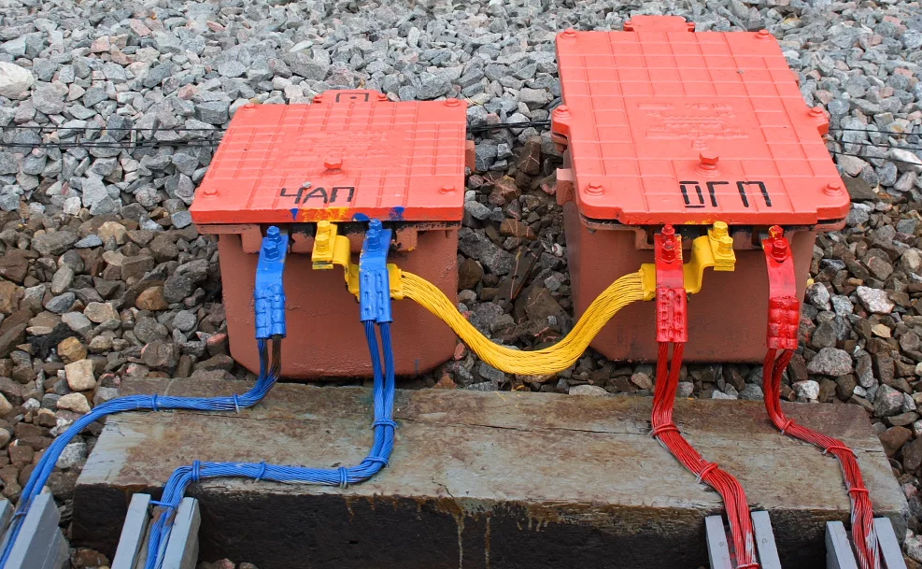
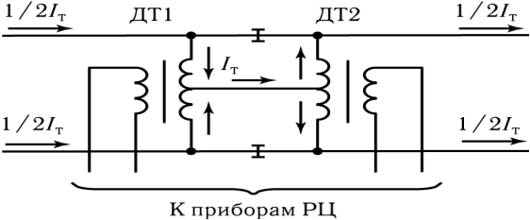
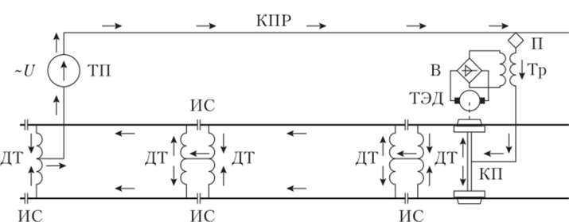
Рельсовые цепи
Iт
Iт
Iт
Iт
На электрифицированных участках у изолирующих стыков в рельсовой линии устанавливают дроссель-трансформаторы ДТ, которые обеспечивают пропуск обратного тягового тока Iт по рельсовым нитям в обход изолирующих стыков. Дроссель-трансформатор имеет две обмотки: основную и дополнительную. Основная обмотка имеет три вывода — два крайних подключают к рельсовым нитям, а средний соединяют со средним выводом дроссель-трансформатора смежной рельсовой цепи. К выводам дополнительной обмотки подключают приборы рельсовой цепи.

Slide 11
Рельсовые цепи
П
На релейном конце (РК) сигнальный ток из рельсовой линии принимает путевое реле П постоянного или переменного тока, которое фиксирует состояние рельсовой цепи (занятое или свободное от подвижного состава) и передает эту информацию для работы различных систем регулирования движения поездов.

Slide 12
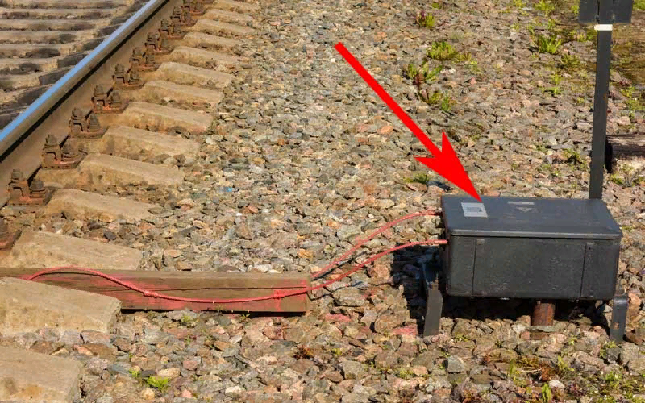
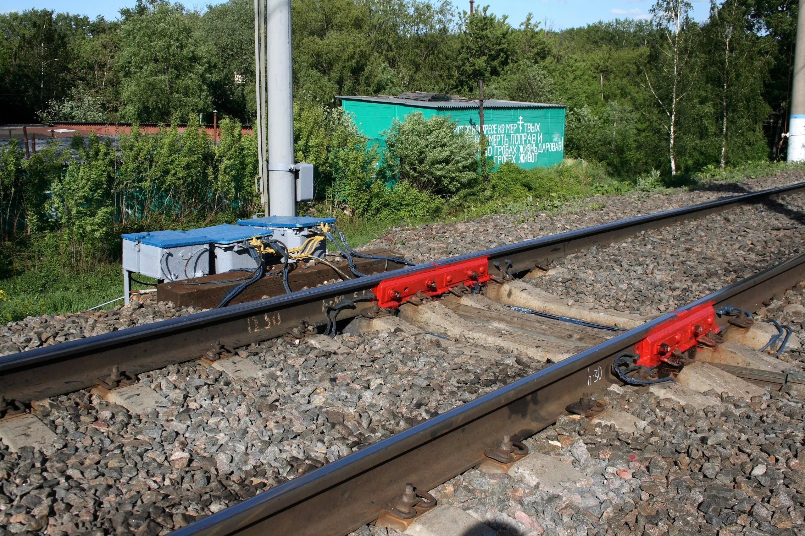
Рельсовые цепи
путевая коробка
П
Между путевым реле и рельсами в некоторых видах рельсовых цепей могут включаться следующие приборы: изолирующий или повышающий трансформатор, защитный фильтр и др. Аппаратура питающего и релейного концов, расположенная в релейном шкафу или на посту ЭЦ, кабелем 3 через кабельную стойку 4 или путевую коробку, установленных вблизи пути, тросовую перемычку 5 подключается к рельсовым нитям пути.

Slide 13
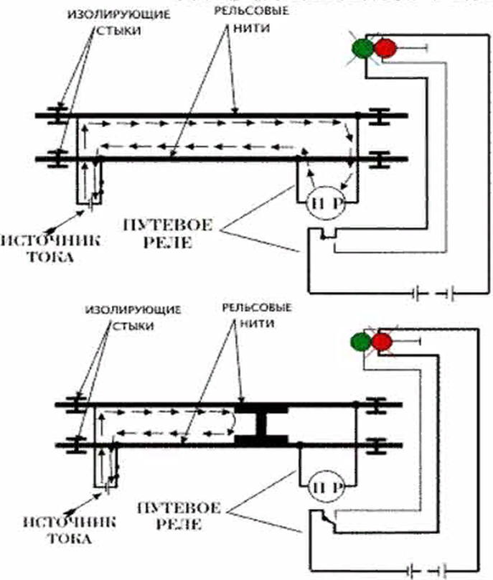
Рельсовые цепи
Участок пути свободен – на светофоре горит разрешающий огонь
Изолирующие
стыки
Рельсовые нити
ПР
Путевое реле
Источник тока
Принцип работы рельсовой цепи заключается в том, что величина тока, поступающего от источника к путевому реле через рельсовую линию, зависит от состояния участка пути. При свободном участке сигнальный ток от источника питания по рельсовым нитям протекает по обмотке путевого реле П, отчего реле возбуждается и притягивает якорь, замыкая фронтовые контакты и фиксируя свободность и исправность рельсовой цепи. Возбужденное состояние реле П продолжается до момента вступления на рельсы подвижного состава или разрыва рельсовой нити пути вследствие изъятия или излома рельса, обрыва стыкового соединителя или другого повреждения.

Slide 14
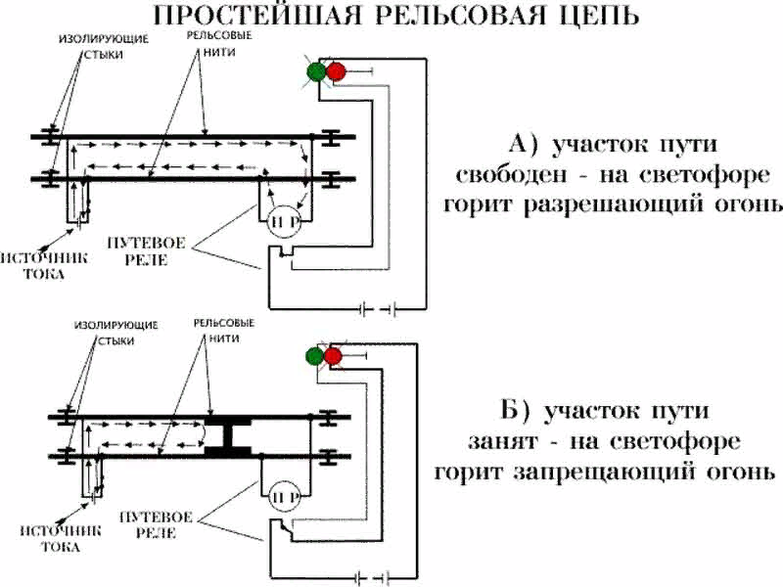
Рельсовые цепи
Участок пути занят – на светофоре горит запрещающий огонь
Изолирующие
стыки
Рельсовые нити
ПР
Путевое реле
Источник тока
При занятости путевого изолированного участка подвижным составом происходит шунтирование рельсовых нитей малым сопротивлением скатов поезда. Сигнальный ток в обмотке путевого реле резко снижается, так как сопротивление обмотки путевого реле намного больше сопротивления скатов поезда. Путевое реле отпускает якорь, размыкает фронтовые и замыкает тыловые контакты, чем и осуществляет контроль занятости рельсовой цепи поездом.

Slide 15
Рельсовые цепи
Участок пути занят – на светофоре горит запрещающий огонь
Изолирующие
стыки
Рельсовые нити
ПР
Путевое реле
Источник тока
Отпуск якоря путевого реле при вступлении поезда на рельсовую цепь называют шунтовым эффектом рельсовой цепи, а сопротивление колесной пары с учетом переходного сопротивления между поверхностью колеса и головкой рельса — сопротивлением шунта. В случае обрыва рельсовой нити путевое реле П также обесточивается и замыкает тыловые контакты, фиксируя неисправность рельсовой нити.

Slide 16
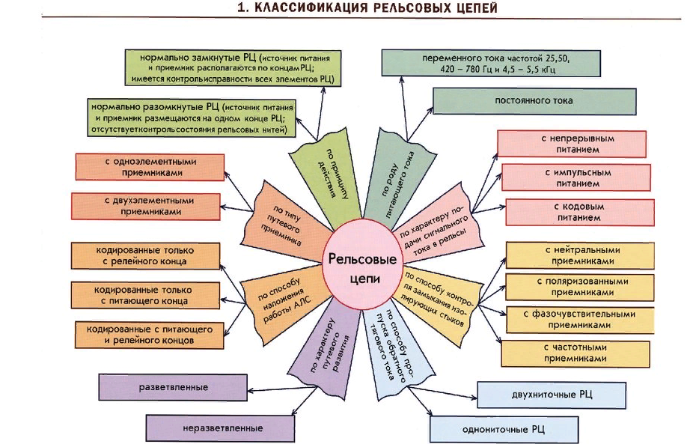
Рельсовые цепи
Все РЦ классифицируют по принципу действия, роду питающего тока, способу подачи сигнального тока в рельсы, способу пропускания обратного тягового тока, способу наложения работы устройств АЛС, а также по месту применения.

Slide 17
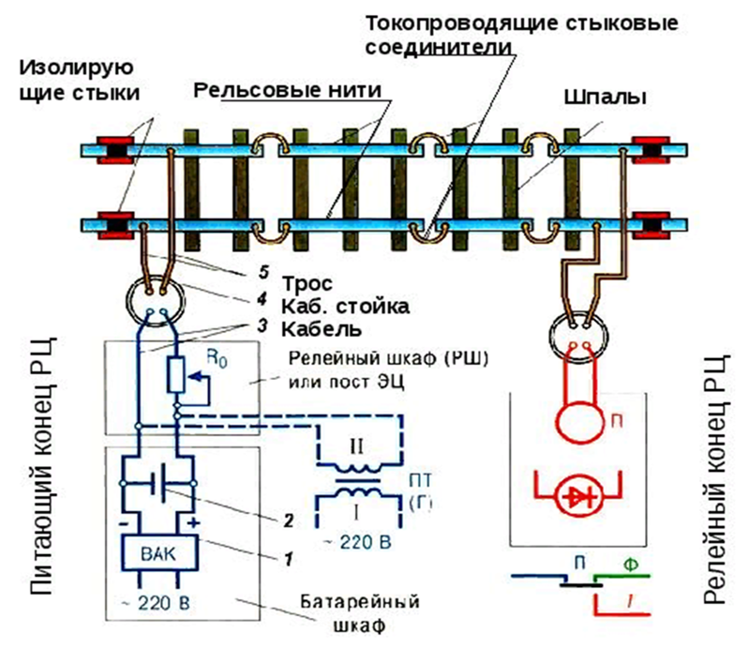
Рельсовые цепи
По принципу действия рельсовые цепи подразделяются на нормально замкнутые и нормально разомкнутые.
Нормальное состояние рельсовой цепи - рельсовая цепь свободна от подвижного состава и исправна. В нормально замкнутой рельсовой цепи путевое реле и источник питания включены на разных ее концах. Поэтому при свободном состоянии рельсовой цепи путевое реле находится под током, контролируя свободность рельсовой цепи и исправность всех ее элементов, а при занятии рельсовой цепи подвижным составом путевое реле отпускает якорь, чем фиксируется занятость рельсовой цепи.

Slide 18
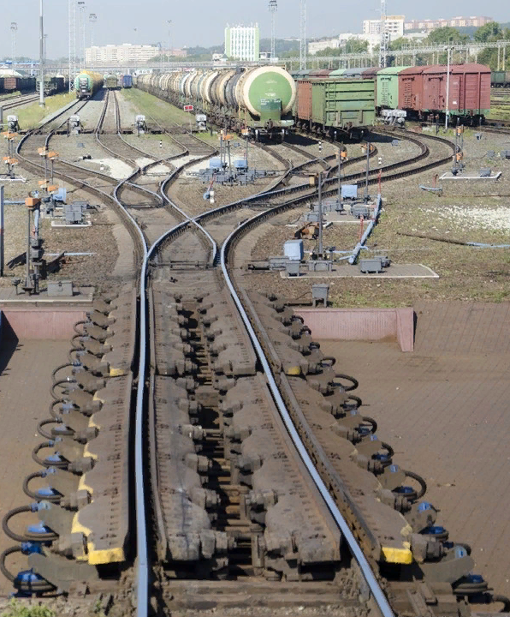
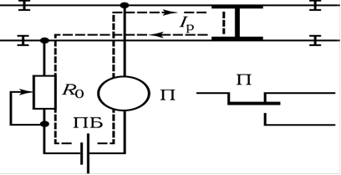
Рельсовые цепи
В нормально разомкнутой РЦ путевое реле П нормально не возбуждено, так как источник питания ПБ и само реле размещаются на одном конце рельсовой цепи. Прохождение тока Iр в рельсовой цепи и возбуждение путевого реле происходит только при нахождении на рельсовой цепи скатов поезда. При свободном состоянии в нормально разомкнутой рельсовой цепи отсутствует контроль исправности ее элементов, поэтому такие рельсовые цепи применяются лишь на сортировочных горках.

Slide 19
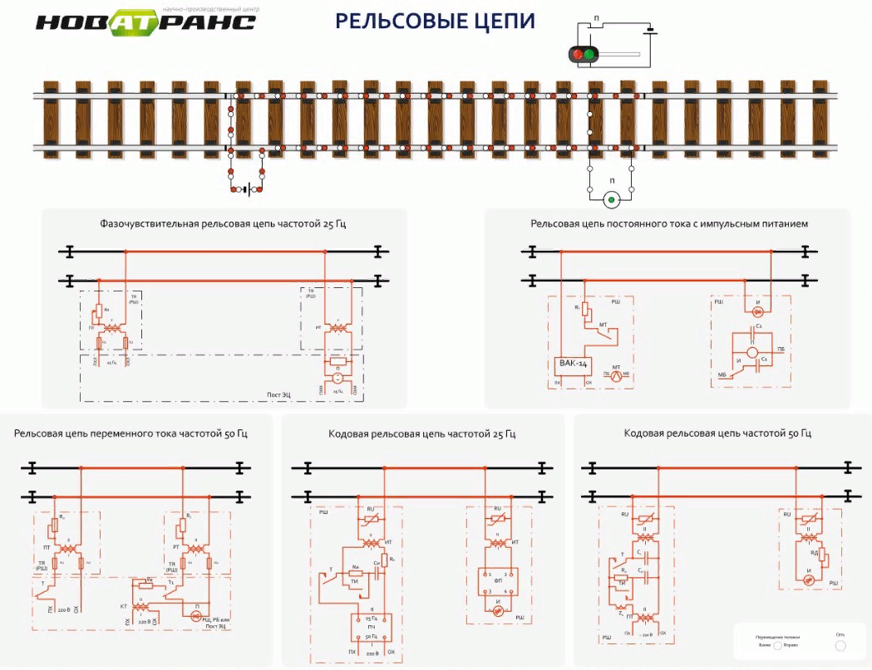
Рельсовые цепи
Так как в нормально замкнутой РЦ при свободном ее состоянии есть контроль исправности ее элементов, такие РЦ являются основными. Дальнейшая классификация РЦ будет относиться к нормально замкнутым РЦ.

Slide 20
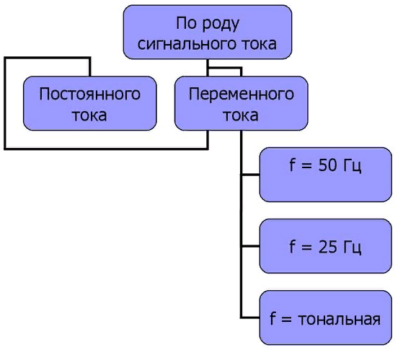
Рельсовые цепи
По роду питающего тока
Постоянный ток
Переменный ток
Автономная тяга
Электрическая тяга

Slide 21
Рельсовые цепи
РЦ переменного тока различаются между собой частотой подаваемого в рельсы сигнального тока. По способу подачи сигнального тока в рельсы различают РЦ с непрерывным, импульсным и кодовым питанием.
В РЦ с непрерывным питанием при свободной рельсовой цепи сигнальный ток непрерывно поступает в рельсовую линию и путевое реле находится в возбужденном состоянии.
В РЦ с импульсным питанием при свободной РЦ сигнальный ток поступает в рельсы периодически равномерными импульсами и путевое реле работает в импульсном режиме.
В РЦ с кодовым питанием при свободной рельсовой цепи сигнальный ток поступает в рельсы в виде кодового сигнала, содержащего один, два или три импульса различной продолжительности, и путевое реле работает в кодовом режиме в такт принимаемым кодам.

Slide 22
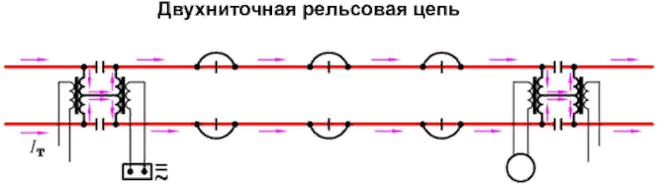
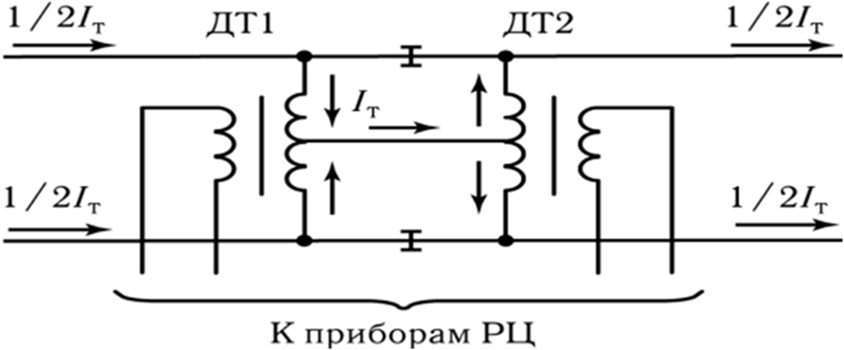

Рельсовые цепи
По способу пропускания обратного тягового тока в обход изолирующих стыков различают двухниточные и однониточные РЦ.
В двухниточных РЦ обратный тяговый ток протекает по обеим рельсовым нитям. Для этого по обе стороны изолирующего стыка между рельсовыми нитями включаются два дроссель-трансформатора ДТ. Их средние точки соединяются между собой перемычкой, обеспечивая пропуск обратного тягового тока в обход изолирующих стыков. Такие двухниточные РЦ обеспечивают работу АЛС и меньше подвержены влиянию тягового тока. Поэтому они применяются на кодируемых путях станций и перегонах.

Slide 23
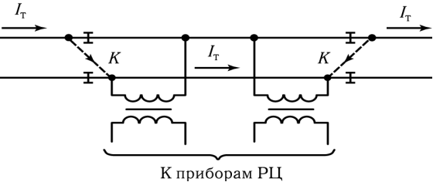
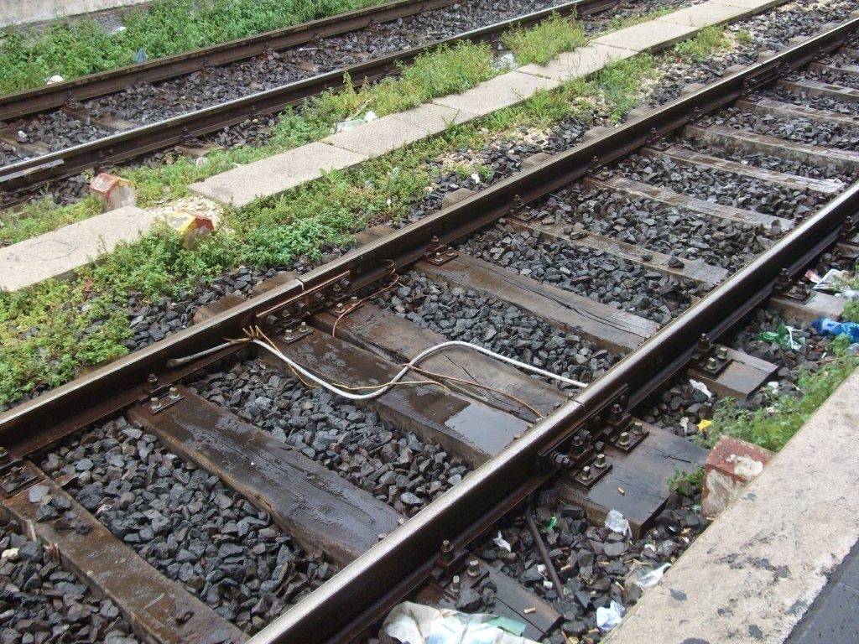
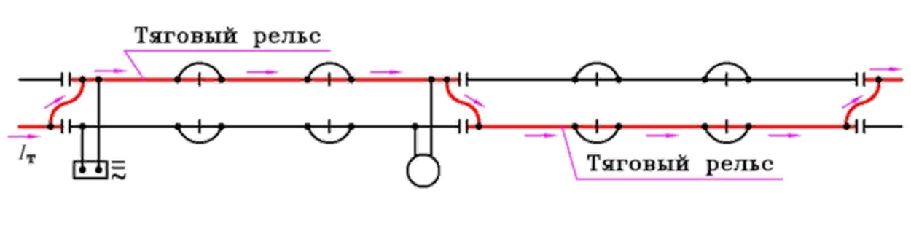
Рельсовые цепи
К
К
К
В однониточных РЦ обратный тяговый ток пропускается по одной рельсовой нити пути. Для пропускания обратного тягового тока Iт между нитями, относящимися к смежным РЦ, устанавливаются тяговые рельсовые соединители К. Однониточные РЦ наиболее подвержены влиянию тягового тока, что снижает надежность их работы. Такие РЦ применяют на станциях на неответственных путях и стрелочных участках при длине рельсовой цепи до 500 м.

Slide 24
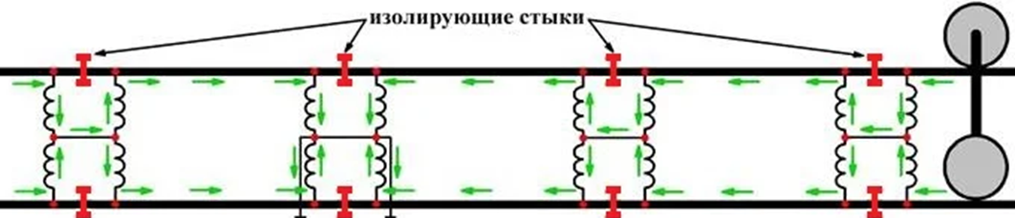
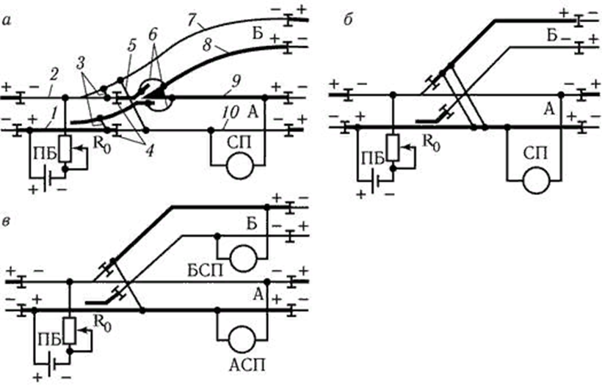
Рельсовые цепи
По месту применения РЦ подразделяют на неразветвленные и разветвленные.
Неразветвленные РЦ не имеют ответвлений и такими РЦ оборудуют неразветвленные участки: приемо-отправочные пути, бесстрелочные участки в горловинах станций и блоки-участки на перегонах.
Разветвленные РЦ устраивают на разветвленных участках пути, т.е. в стрелочных зонах станции.

Slide 25
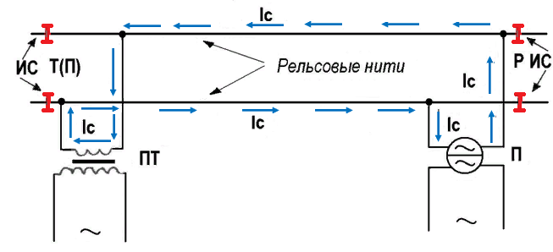
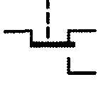
Рельсовые цепи
О
Т
Ф
Основные режимы работы рельсовых цепей:
Нормальный (регулировочный) режим соответствует свободному от подвижного состава состоянию РЦ. В этом режиме через путевое реле П, протекает ток, при котором якорь реле надежно удерживается в притянутом положении или надежно притягивается (при импульсном питании) при самых неблагоприятных для данного режима условиях работы.

Slide 26
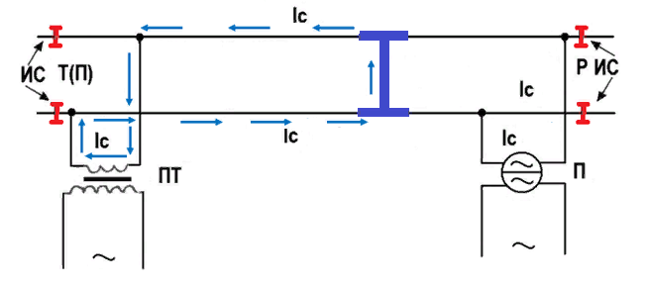
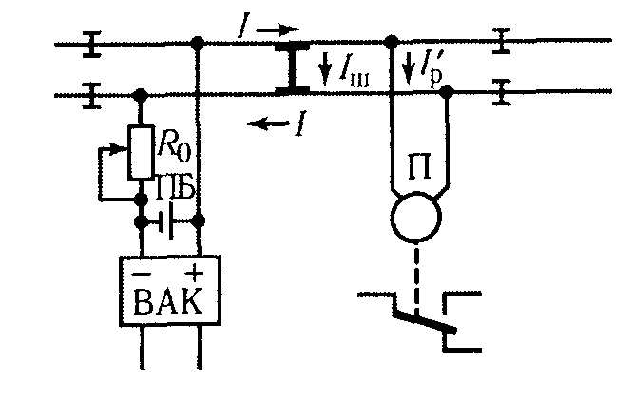
Рельсовые цепи
О
Т
Ф
Основные режимы работы рельсовых цепей:
Шунтовой режим соответствует занятому подвижным составом состоянию РЦ. В этом режиме при занятии рельсовой цепи подвижным составом происходит электрическое соединение (шунтирование) рельсовых нитей колесными парами, имеющими незначительное сопротивление по сравнению с сопротивлением обмотки путевого реле. При этом напряжение на реле П должно снижаться до значения напряжения отпускания и якорь должен быть надежно отпущен при самых неблагоприятных условиях шунтового режима.

Slide 27
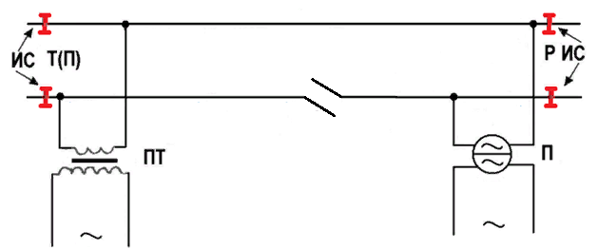
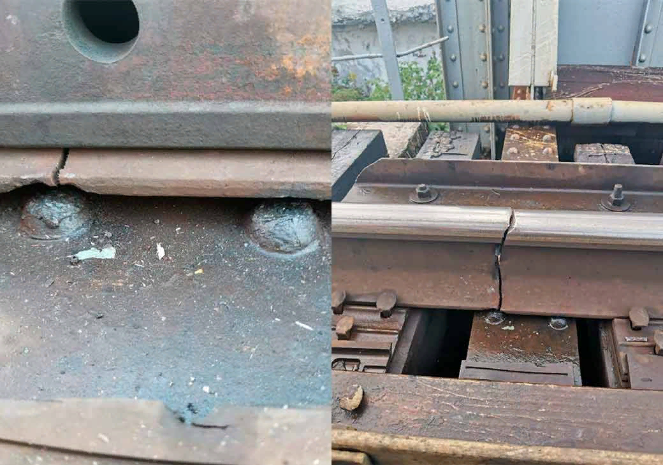
Рельсовые цепи
Iф
Iб
I
Iф
О
Т
Ф
Основные режимы работы рельсовых цепей:
Контрольный режим соответствует свободному, но неисправному состоянию РЦ (лопнувший рельс, изъятие рельса). В этом случае прекращается нормальное прохождение тока по рельсовой линии и путевое реле должно отпустить свой якорь при самых неблагоприятных условиях работы в контрольном режиме. При лопнувшем рельсе через путевое реле продолжает протекать ток Iф (фактический) по обходному пути через балласт.

Slide 28
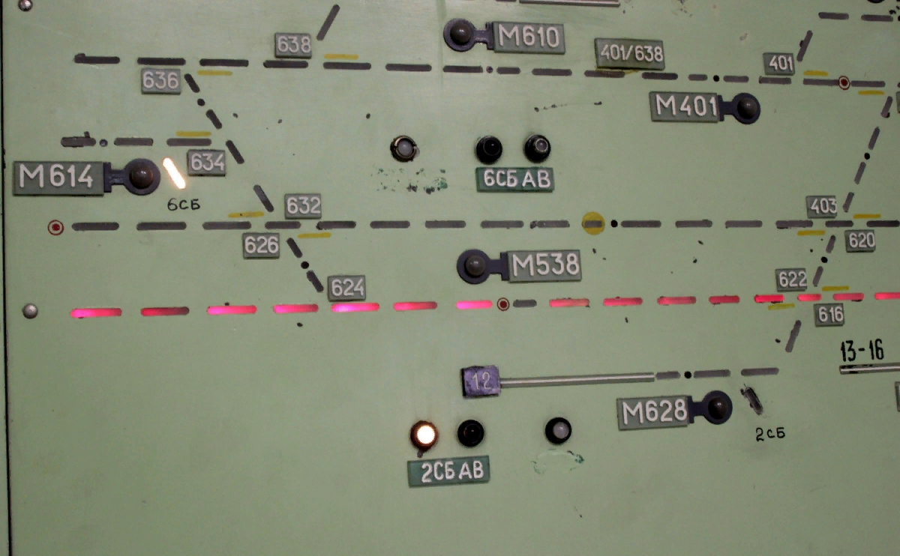
Рельсовые цепи
Надежность работы рельсовых цепей. Бесперебойная работа систем регулирования движения в значительной степени зависит от надежного действия электрических РЦ.
Отказы в работе РЦ вносят значительные сбои в движение поездов, усложняют работу работникам службы движения, способствуют возникновению аварийных ситуаций. Наиболее распространенными отказами в работе РЦ являются повреждения типов «ложная занятость» и «ложная свободность».

Slide 29
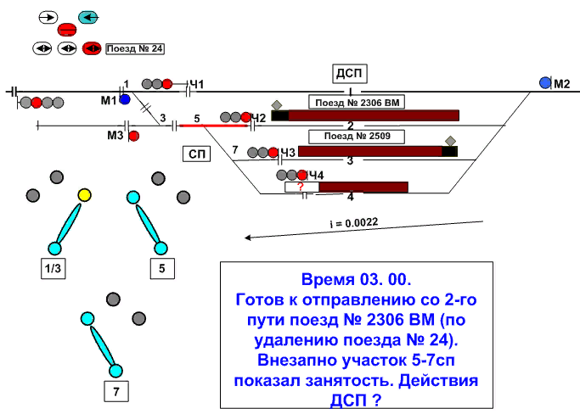
Рельсовые цепи
«Ложная занятость» появляется, когда при отсутствии на РЦ подвижного состава путевое реле не притягивает свой якорь. В этом случае стрелки не переводятся, светофоры по маршрутам не открываются, на перегонах закрывается АБ, т.е. происходят сбои в движении поездов, влияющие на пропускную способность железнодорожных линий. Одной из главных причин такого отказа в работе РЦ является ухудшение состояния верхнего строения пути, в результате чего нарушается нормальная работа изолирующих стыков, рельсовых стыковых соединителей, которые часто выходят из строя или замыкание рельсов металлическим предметом.

Slide 30
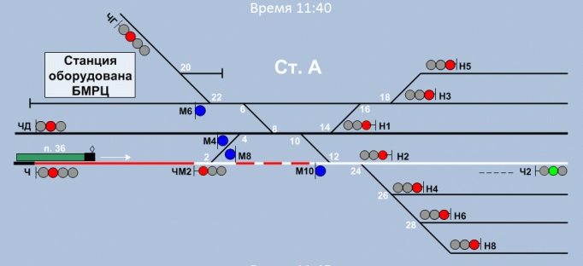
Рельсовые цепи
«Ложная свободность» появляется, когда при занятой подвижным составом РЦ путевое реле не отпускает свой якорь. В этом случае резко нарушается безопасность движения поездов, что приводит к возникновению аварийных ситуаций, приводящих к крушению поездов, к появлению возможности перевода стрелки под составом, открытию светофора на занятый путь или блок-участок. Причинами такого отказа РЦ являются: не обеспечение шунтовой чувствительности РЦ и срабатывание путевого реле от другого постороннего источника питания (источника питания смежной РЦ при замыкании изолирующих стыков и нарушении чередования полярностей, помехи тягового тока на участках с электротягой, вагонного освещения и др.).

Slide 31
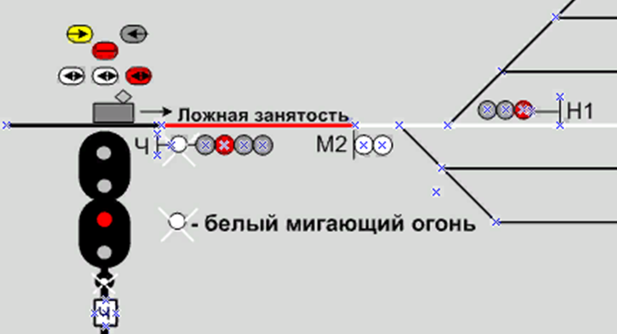
Рельсовые цепи
Мероприятия по повышению надежности работы рельсовых цепей
Для повышения надежности работы РЦ:
устанавливают дополнительные реле на ответвлениях разветвленных РЦ; сокращают предельную длину РЦ, что позволяет улучшить их работоспособность при пониженном сопротивлении балласта, или используют тональные РЦ;
применяют водоструйные путевые машины для полного удаления солей и других загрязнителей с элементов верхнего строения пути;
используют клееболтовые изолирующие стыки, которые работают дольше и надежнее, а также изолирующие стыки из стеклопластика; внедряют более надежные конструкции стыкового соединителя (токопроводящего стыка) — пружинные соединители, втулочные алюминиевые соединители и др., дублируют рельсовые соединители на станциях.
Для повышения безопасности движения поездов и надежности действия РЦ устраивается чередование полярности постоянного тока или чередование фаз переменного тока в смежных РЦ. Это делается для того, чтобы в случае повреждения изоляции (электрическое замыкание или пробой изолирующих стыков) путевое реле одной РЦ не смогло получить питание из смежной РЦ и дать ложный контроль свободности и исправности собственной РЦ.

Slide 32
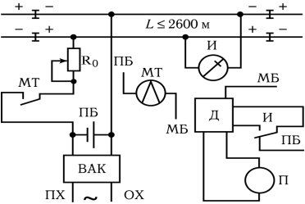
Рельсовые цепи
Схемы рельсовых цепей
Неразветвленные рельсовые цепи на участках с автономной тягой
Основным типом РЦ, применяемой на перегонах с автономной тягой, является РЦ постоянного тока с импульсным питанием. Импульсные РЦ просты по устройству, потребляют малую мощность и обеспечивают возможность их резервирования от аккумуляторов, что особенно важно для участков с ненадежным электроснабжением. РЦ постоянного тока с импульсным питанием применяется на перегонах, оборудованных АБ. Такая РЦ на питающем конце имеет аккумулятор, выпрямитель ВАК, маятниковый трансмиттер типа МТ-1 и ограничивающий резистор R0, а на релейном конце — импульсное путевое реле И типа ИМШ1-0,3. Питание РЦ осуществляется постоянным током.

Slide 33
Рельсовые цепи
Схемы рельсовых цепей
Неразветвленные рельсовые цепи на участках с автономной тягой
Рельсовая цепь постоянного тока с импульсным питанием обладает высокой шунтовой чувствительностью и ее надежная работа обеспечивается при длине до 2600 м при сопротивлении балласта не ниже 1 Ом по сравнению с непрерывным питанием. Кроме этого, импульсное питание повышает чувствительность путевого реле И к излому рельса. Рельсовые цепи с импульсным питанием имеют более надежную защиту путевого реле И от ложного срабатывания при замыкании изолирующих стыков смежных РЦ, так как импульсное реле имеет регулировку якоря с преобладанием влево или вправо и работает от импульсов, поступающих только из собственной РЦ.

Slide 34
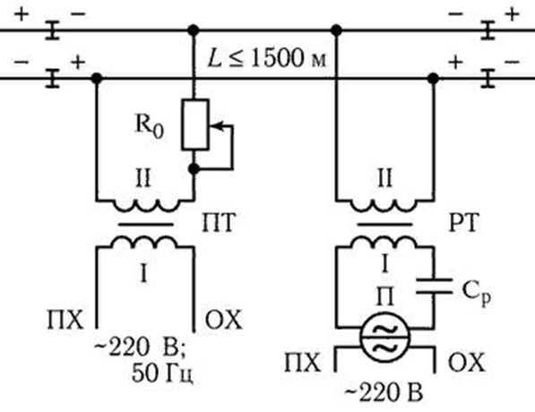
Рельсовые цепи
Схемы рельсовых цепей
Неразветвленные рельсовые цепи на участках с автономной тягой
На станциях при автономной тяге применяются РЦ с непрерывным питанием переменным током частоты 50 или 25 Гц. Основным видом таких РЦ является фазочувствительная РЦ переменного тока с путевым реле типа ДСШ, которая наиболее надежна в эксплуатации.

Slide 35


Рельсовые цепи
Схемы рельсовых цепей
Неразветвленные рельсовые цепи на участках с автономной тягой
Питание РЦ осуществляется от трансформатора ПТ, который трансформирует переменный ток 220 В в меньший по величине сигнальный переменный ток, который через резистор R0 поступает в рельсы. На релейном конце такой РЦ устанавливают релейный трансформатор РТ и путевое реле П типа ДСШ. С помощью релейного трансформатора РТ напряжение из рельсовой линии повышается до напряжения срабатывания реле П. С помощью конденсатора Ср достигается сдвиг фазы напряжения на путевой обмотке по отношению к напряжению местной обмотки на угол примерно 90 °, необходимый для нормальной работы реле ДСШ.

Slide 36
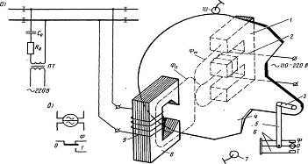
Рельсовые цепи
Схемы рельсовых цепей
Неразветвленные рельсовые цепи на участках с автономной тягой
Если РЦ свободна и исправна, то путевое реле П непрерывно удерживает свой сектор в поднятом положении. При вступлении поезда на рельсовую цепь путевое реле П шунтируется малым сопротивлением скатов поезда и напряжение на обмотке путевого реле П снижается настолько, что сектор опускается вниз, чем и фиксируется занятость РЦ подвижным составом. Предельная длина РЦ переменного тока частотой 50 Гц, при которой обеспечивается надежная ее работа, составляет 1500 м.

Slide 37
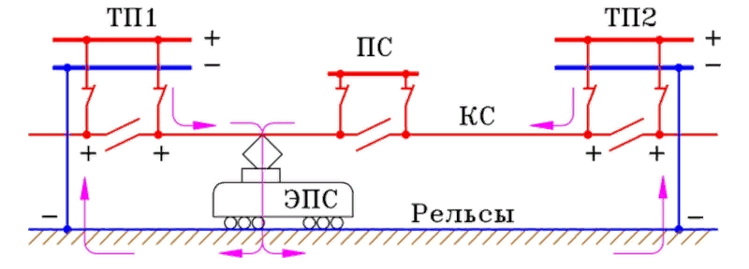
Рельсовые цепи
Схемы рельсовых цепей
Неразветвленные рельсовые цепи на участках с электрической тягой
На участках с электрической тягой рельсовые нити пути являются обратным проводом для пропускания тягового тока на подстанцию, поэтому в РЦ таких участков следует обеспечить непрерывное прохождение тягового тока, несмотря на то, что рельсы разделены изолирующими стыками для обеспечения работы РЦ.
Для обеспечения нормальной и надежной работы РЦ на участках с электротягой род и частота сигнального тока должны отличаться от рода и частоты тягового тока. Поэтому на участках с электротягой на постоянном токе РЦ питают переменным током частоты 50 Гц, а на участках с электротягой на переменном токе 50 Гц — переменным током частотой 25 Гц.

Slide 38
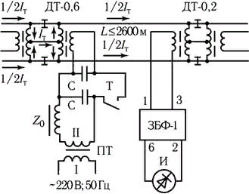
Рельсовые цепи
Схемы рельсовых цепей
Неразветвленные рельсовые цепи на участках с электрической тягой
На перегонах при электротяге на постоянном токе устраивается кодовая РЦ переменного тока частотой 50 Гц, которая служит для контроля состояния блок-участков, обеспечивая беспроводную связь между показаниями попутных проходных светофоров и передачи на локомотив кодов АЛС.
Основными элементами РЦ являются: путевой трансформатор ПТ типа ПОБС—3А; ограничитель Z0 типа РОБС; дроссель-трансформаторы типов ДТ-0,6 (на питающем конце) и ДТ-0,2 (на релейном конце) обеспечивают пропуск обратного тягового тока по рельсовым нитям в обход изолирующих стыков; трансмиттерное реле Т предназначено для передачи сигнальных кодов в РЦ в устройства АБ и АЛС , трансмиттер КПТ (на рисунке не показан); конденсаторы С, которые служат для компенсации реактивной составляющей тока и уменьшения потребляемой мощности от путевого трансформатора; фильтр типа ЗБФ-1, служащий для защиты путевого реле И от гармоник тягового тока и ограничения на нем напряжения при коротком замыкании изолирующих стыков;

Slide 39
Рельсовые цепи
Схемы рельсовых цепей
Неразветвленные рельсовые цепи на участках с электрической тягой
На перегонах при электротяге на постоянном токе устраивается кодовая РЦ переменного тока частотой 50 Гц, которая служит для контроля состояния блок-участков, обеспечивая беспроводную связь между показаниями попутных проходных светофоров и передачи на локомотив кодов АЛС.
Основными элементами РЦ являются: импульсное путевое реле И типа ИМВШ-110, которое принимает кодовые сигналы из рельсовой линии.
Питание РЦ переменным током 50 Гц осуществляется от путевого трансформатора ПТ. Со вторичной обмотки ПТ сигнальный ток через контакт трансмиттерного реле Т, который работает в режиме кода КЖ, Ж или З, подается через дроссель-трансформатор ДТ-0,6 в рельсовую линию. На релейном конце кодовые сигналы из рельсовой линии через дроссель-трансформатор ДТ-0,2 и фильтр ЗБФ-1, который пропускает сигнальный ток частотой 50 Гц, а гармоники тягового тока задерживает, воспринимаются импульсным путевым реле И, которое при свободном состоянии РЦ работает в кодовом режиме в такт принимаемым из рельсовой линии кодовым импульсам.

Slide 40
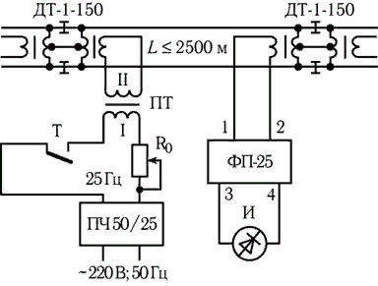
Рельсовые цепи
Схемы рельсовых цепей
Неразветвленные рельсовые цепи на участках с электрической тягой
Кодовая РЦ переменного тока 25 Гц применяется на перегонах при электротяге на переменном токе 50 Гц. Питание РЦ переменным током 25 Гц осуществляется от статического преобразователя частоты ПЧ—50/25 мощностью 100 Вт.
С выхода преобразователя сигнальный ток частотой 25 Гц через контакт трансмиттерного реле Т, работающего в кодовом режиме, ограничитель R0, путевой трансформатор ПТ типа ПРТ-А и дроссель-трансформатор ДТ1-150 поступает в рельсовую линию. На релейном конце кодовые импульсы через дроссель-трансформатор ДТ1-150 и фильтр ФП-25, который пропускает сигнальный ток частотой 25 Гц, воспринимаются импульсным путевым реле И, которое при свободном состоянии блок-участка работает в импульсном режиме. Кодовая РЦ 25 Гц имеет предельную длину 2500 м.

Slide 41
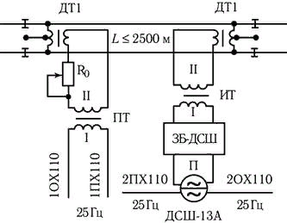
Рельсовые цепи
Схемы рельсовых цепей
Неразветвленные рельсовые цепи на участках с электрической тягой
Фазочувствительная двухниточная РЦ переменного тока 25 Гц с реле ДСШ является основным видом РЦ.
На питающем и релейном концах такой РЦ установлены дроссель-трансформаторы ДТ и согласующие трансформаторы ПТ и ИТ. Питание путевой и местной обмоток путевого реле ДСШ разделено и осуществляется от отдельных преобразователей с помощью фазирующего устройства. На релейном конце параллельно путевому элементу реле П включен защитный фильтр ЗБ для защиты реле от воздействия тягового тока 50 Гц. Схема фазочувствительной РЦ переменного тока частотой 25 Гц допускает наложение кодирования с питающего и релейного концов. Предельная длина такой РЦ, при которой обеспечивается надежная ее работа, составляет 1200 м.

Slide 42

Рельсовые цепи
Схемы рельсовых цепей
Неразветвленные рельсовые цепи на участках с электрической тягой
Тональные рельсовые цепи. Надежность работы существующих РЦ в большой степени зависит от состояния изолирующих стыков и балласта. Такие РЦ работают в случае низкого сопротивления балласта без изолирующих стыков при любом виде тяги поездов. Аппаратура тональных рельсовых цепей (ТРЦ) обеспечивает формирование и прием амплитудно-модулированных сигналов с частотами модуляции 8 и 12 Гц и несущими частотами в диапазоне 420...780 Гц. Особенностью устройства ТРЦ является то, что в такой РЦ устанавливается один источник питания на две РЦ, а передающая и приемная аппаратура располагается на станциях, примыкаемых к перегону.

Slide 43

Рельсовые цепи
Схемы рельсовых цепей
Разветвленные рельсовые цепи
6
5
3
4
На станциях в зоне стрелочных переводов устраиваются разветвленные РЦ. Они кроме изолирующих стыков по границам рельсовой цепи имеют дополнительные изолирующие стыки 4 на рамных рельсах, исключающие замыкание рельсовых нитей крестовиной стрелочного перевода. Для образования электрической цепи устанавливаются стрелочные рельсовые соединители: 3 — между рамными рельсами и остряками и переводными кривыми, 5 — между крайними рельсовыми нитями, 6 — на крестовине стрелочного перевода.

Slide 44
Рельсовые цепи
Схемы рельсовых цепей
Разветвленные рельсовые цепи
Основной задачей изоляции разветвленных рельсовых цепей является обеспечение контроля наличия подвижных единиц на ответвленных рельсовых нитях. Для осуществления такого контроля наиболее распространен параллельный способ изоляции, при котором сигнальный ток протекает только по рельсовым нитям одного пути А, где включено путевое реле СП, а рельсовые нити ответвления Б находятся лишь под напряжением.

Slide 45
Рельсовые цепи
Схемы рельсовых цепей
Разветвленные рельсовые цепи
При свободной РЦ сигнальный ток протекает по цепи плюс батареи ПБ, рельсовые нити 1, 9, обмотка реле СП, рельсовая нить 10, рельсовый соединитель 5, рельсовая нить 2 и минус батареи ПБ. Реле СП, находясь в возбужденном состоянии, контролирует свободность стрелочного участка и исправность стрелочного соединителя.

Slide 46
Рельсовые цепи
Схемы рельсовых цепей
Разветвленные рельсовые цепи
В случае обрыва рельсового соединителя реле СП отпускает якорь и дает контроль неисправности рельсовой цепи. Если дополнительные изолирующие стыки установлены по боковому ответвлению (б), то рельсовый соединитель становится неконтролируемым и для надежности дублируется.
При занятии рельсовой цепи поездом происходит шунтирование рельсовых нитей 1—2, или 7—8, или 9—10 малым сопротивлением скатов поезда. Реле СП, лишаясь питания, отпускает якорь и контролирует занятость стрелочного участка.

Slide 47
Рельсовые цепи
Схемы рельсовых цепей
Разветвленные рельсовые цепи
В разветвленной РЦ в случае обрыва рельсовой нити бокового пути Б и нахождении подвижной единицы на ответвлении путевое реле СП остается возбужденным и дает ложный контроль свободного стрелочного участка, что отрицательно влияет на безопасность движения поездов. Для повышения надежности действия таких РЦ на всех неконтролируемых ответвлениях устанавливаются дополнительные реле БСП.

Slide 48

Рельсовые цепи
Схемы рельсовых цепей
Разветвленные рельсовые цепи
Принцип работы разветвленной РЦ. Свободность и исправность стрелочного участка определяются возбуждением реле АСП и БСП. Общее путевое реле СП возбуждается через последовательно включенные фронтовые контакты путевых реле АСП и БСП, включенных по концам ответвлений. Пропадание тока в любом из путевых реле расценивается как занятость изолированного участка.
Путевой трансформатор ПТ типа ПОБС предназначен для питания РЦ; дроссель-трансформаторы ДТ (на питающем конце) и ДТ (на релейном конце) обеспечивают пропуск обратного тягового тока по рельсовым нитям в обход изолирующих стыков.

Slide 49
Рельсовые цепи
Схемы рельсовых цепей
Разветвленные рельсовые цепи
Используются разветвленные РЦ с непрерывным питанием переменным током частотой 50 Гц с реле типа АНВШ (при автономной тяге), частотой 25 Гц с реле типа ДСШ (при электротяге) или тональной частоты при любом виде тяги.

Slide 50

Закрепление материала
1. Дайте определение рельсовой цепи
и назовите основные элементы рельсовой цепи.
2. Расскажите принцип работы рельсовой цепи.
3. Дайте классификацию рельсовым цепям.
4. Укажите места, где применяются неразветвленные и разветвленные рельсовые цепи.
5. Опишите режимы работы рельсовой цепи, дайте им характеристику.
6. Перечислите распространенные отказы в работе РЦ .
7. Какой тип РЦ применяется на перегонах с автономной тягой?
8. Какой тип РЦ применяется на перегонах с электрической тягой?

Slide 51
Опережающее задание по следующей теме:
Полуавтоматическая блокировка
Курс лекций Глава 7. стр. 40-44
1. Назначение и область определения ПАБ.
2. Требования ПТЭ, предъявляемые к устройствам ПАБ; общие принципы работы; обеспечение безопасности движения поездов; классификация систем.
3. Релейная полуавтоматическая блокировка системы ГТСС (РПБ ГТСС); аппараты управления и порядок работы на них при приеме и отправлении поездов.
4. Способы фиксации проследования поезда при ПАБ.
5. Назначение и виды блок-постов, порядок действий сигналиста и ДСП при проследовании поездов через блок-пост.
Актуализация домашнего задания: Проработка учебной литературы и составление конспекта по рельсовым цепям. Подготовка презентации (тема по выбору преподавателя). Курс лекций, Глава 6, стр. 27-39. Подготовка к практическому занятию №5,6, оформление отчетов (ответы на контрольные вопросы).

Slide 52

Рельсовые цепи

